Slide 1
Année 5

Slide 2
11 janvier2014

Slide 3
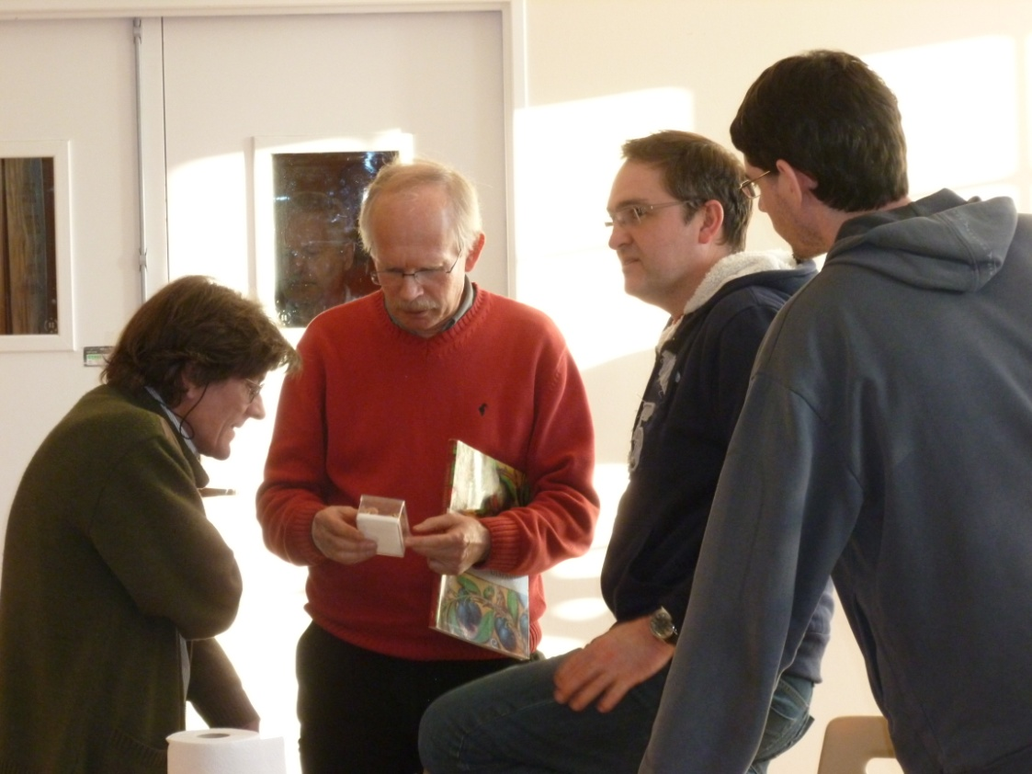
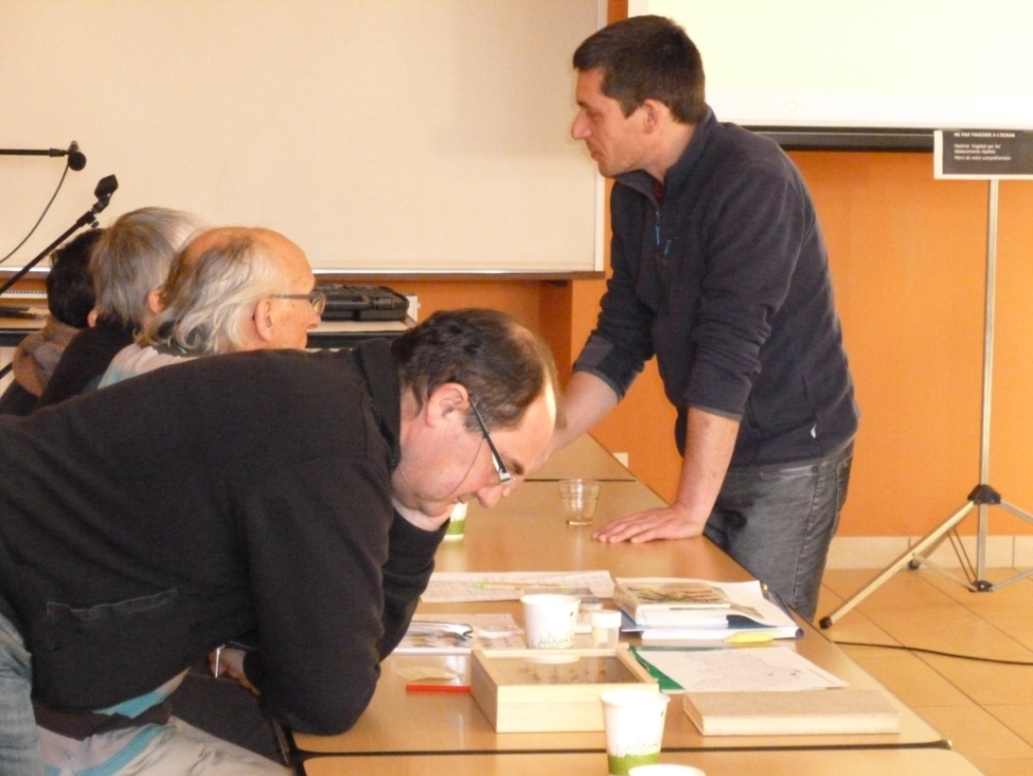
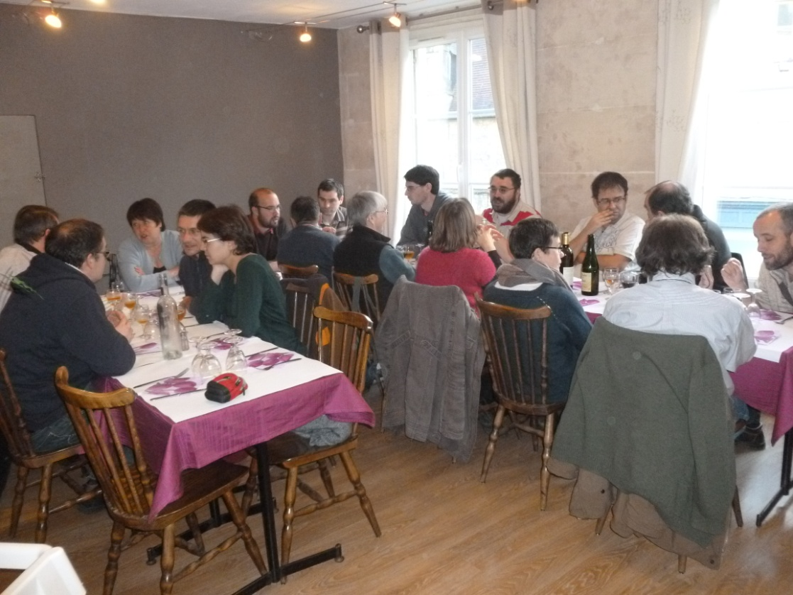

Slide 4
17 MAI 2014
Stage odonates
Claire

Slide 5
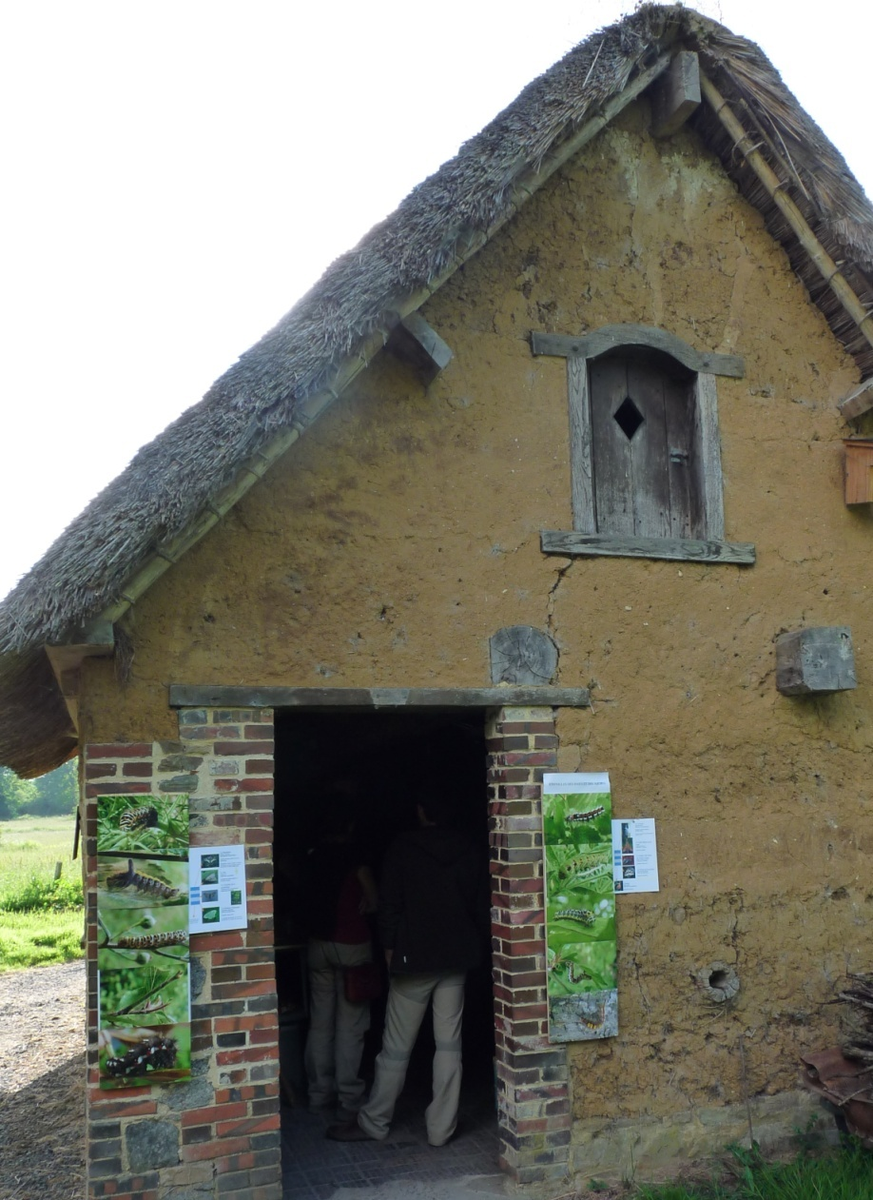
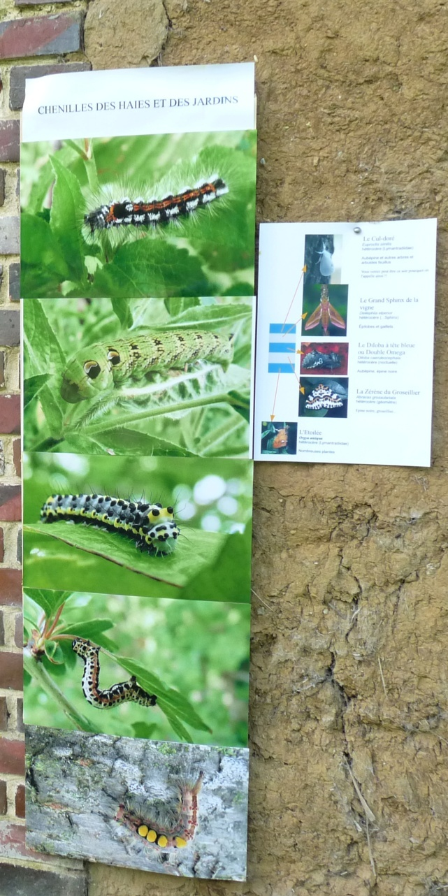
07 juin 2014
Animation Adame des Marais à Marchésieux
Patrice

Slide 6
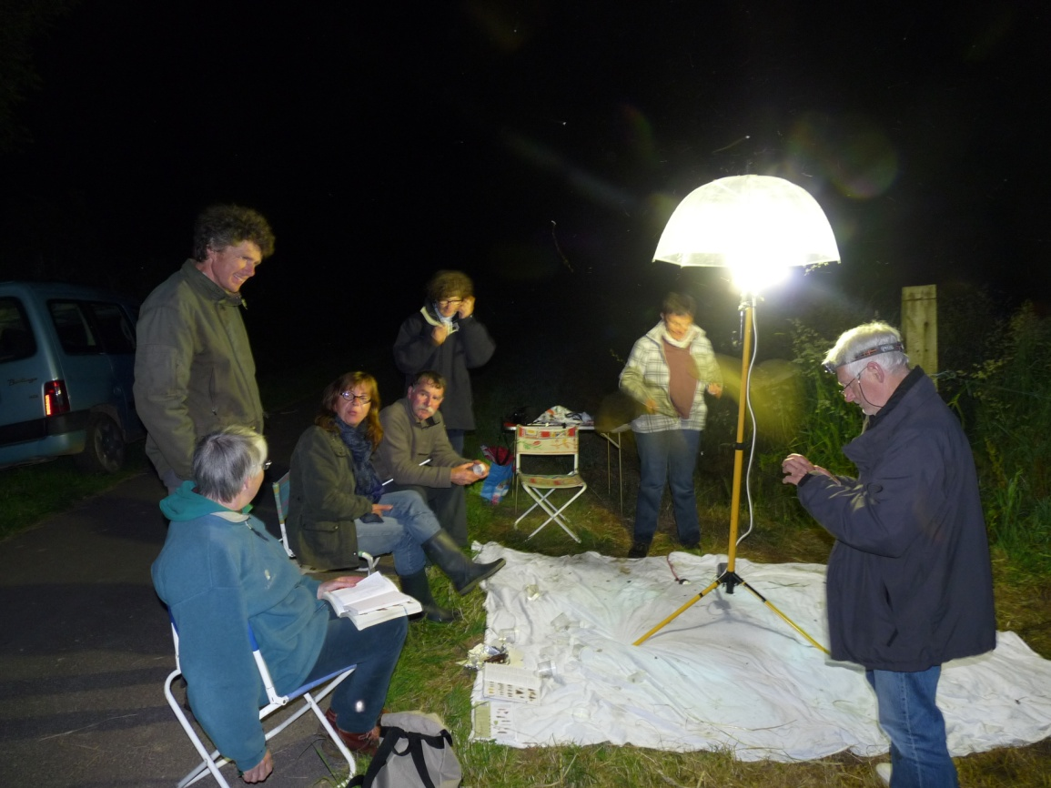
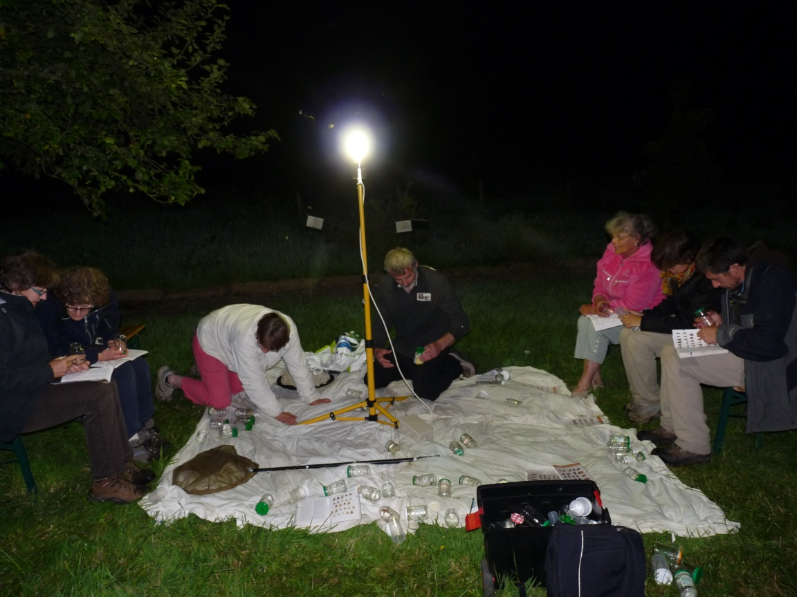

Slide 7
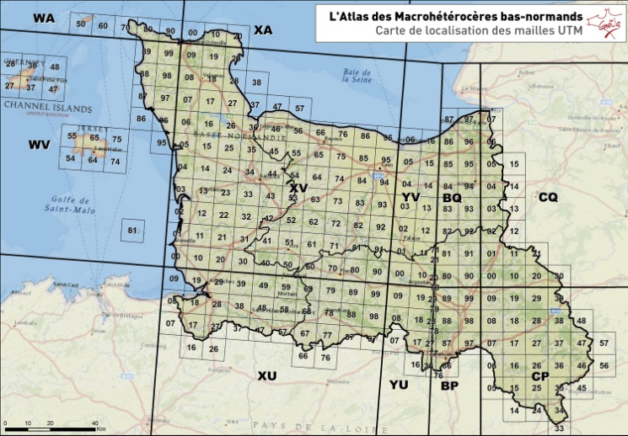
14 juin 2014
24 h biodiversité à St-Clément-Rancoudray (50)

Slide 8
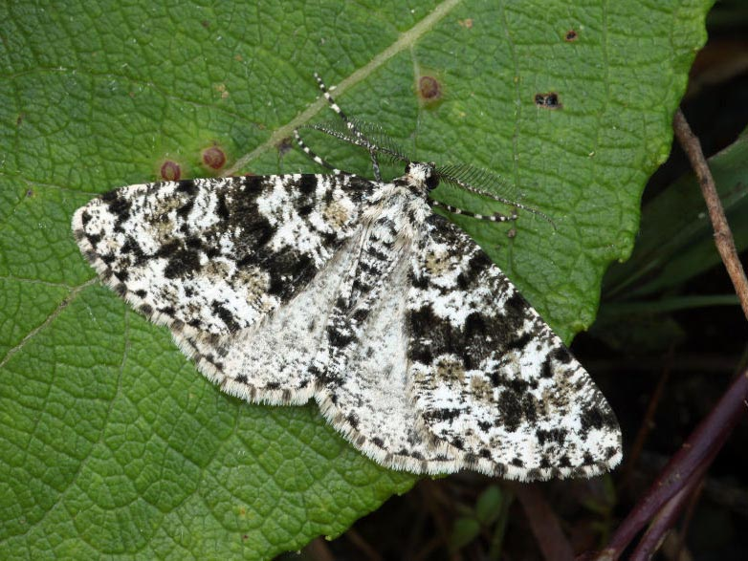
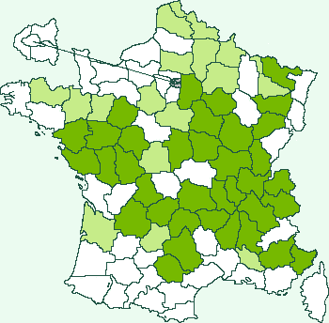
14 juin 2014
24 h biodiversité à St-Clément-Rancoudray (50)
123 espèces observées dont 50 noctuelles
11 nouveautés pour la maille XU59
1 espèce nouvelle : Fagivorina arenaria: Lichens des Chênes et Bouleaux

Slide 9
Stage multithématique
12 juillet à Orbec

Slide 10
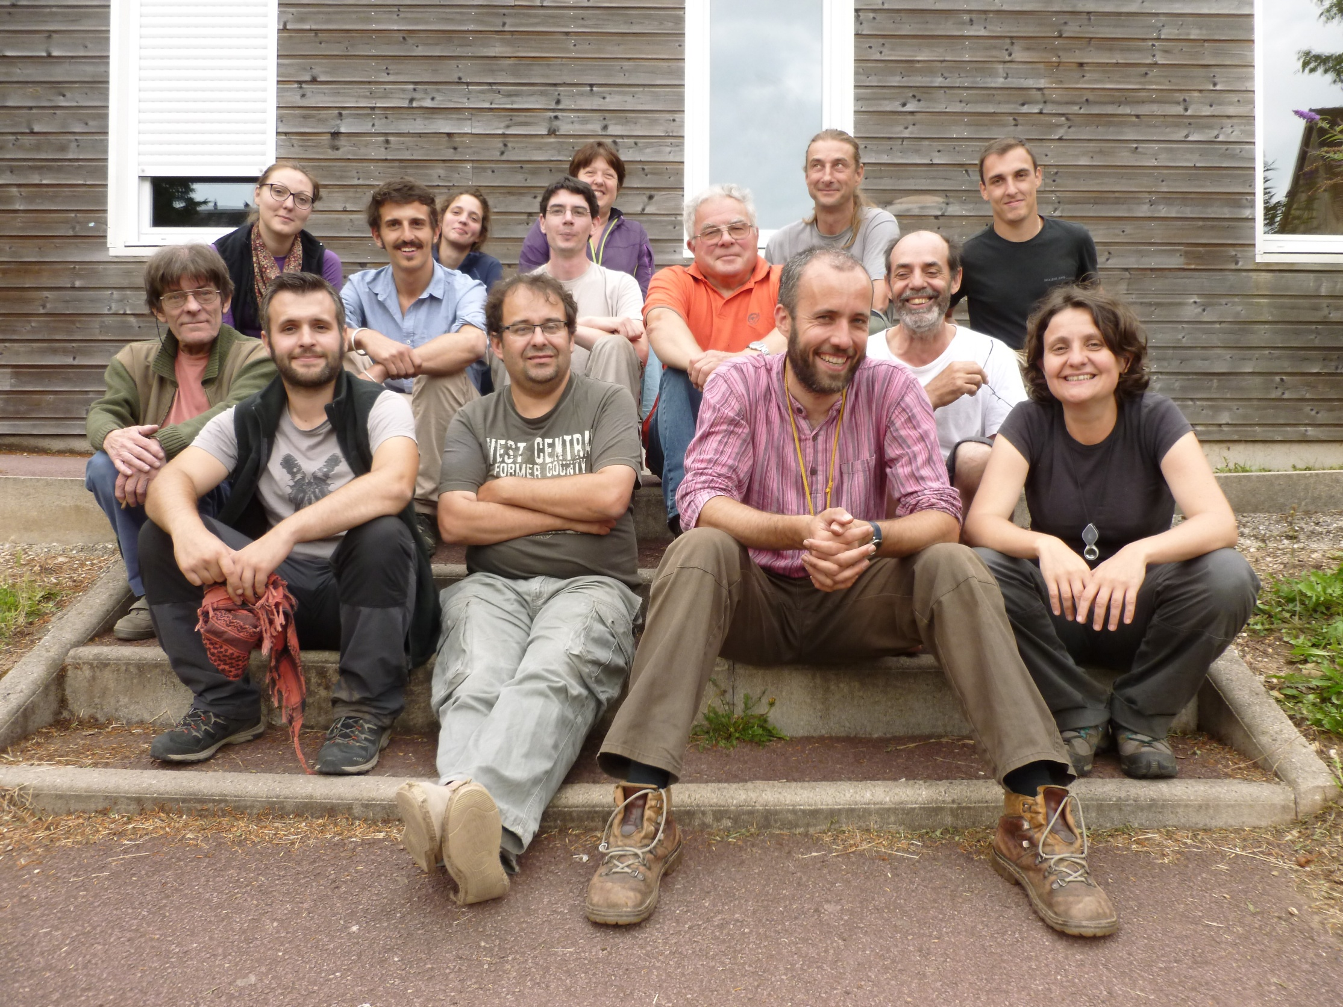

Slide 11
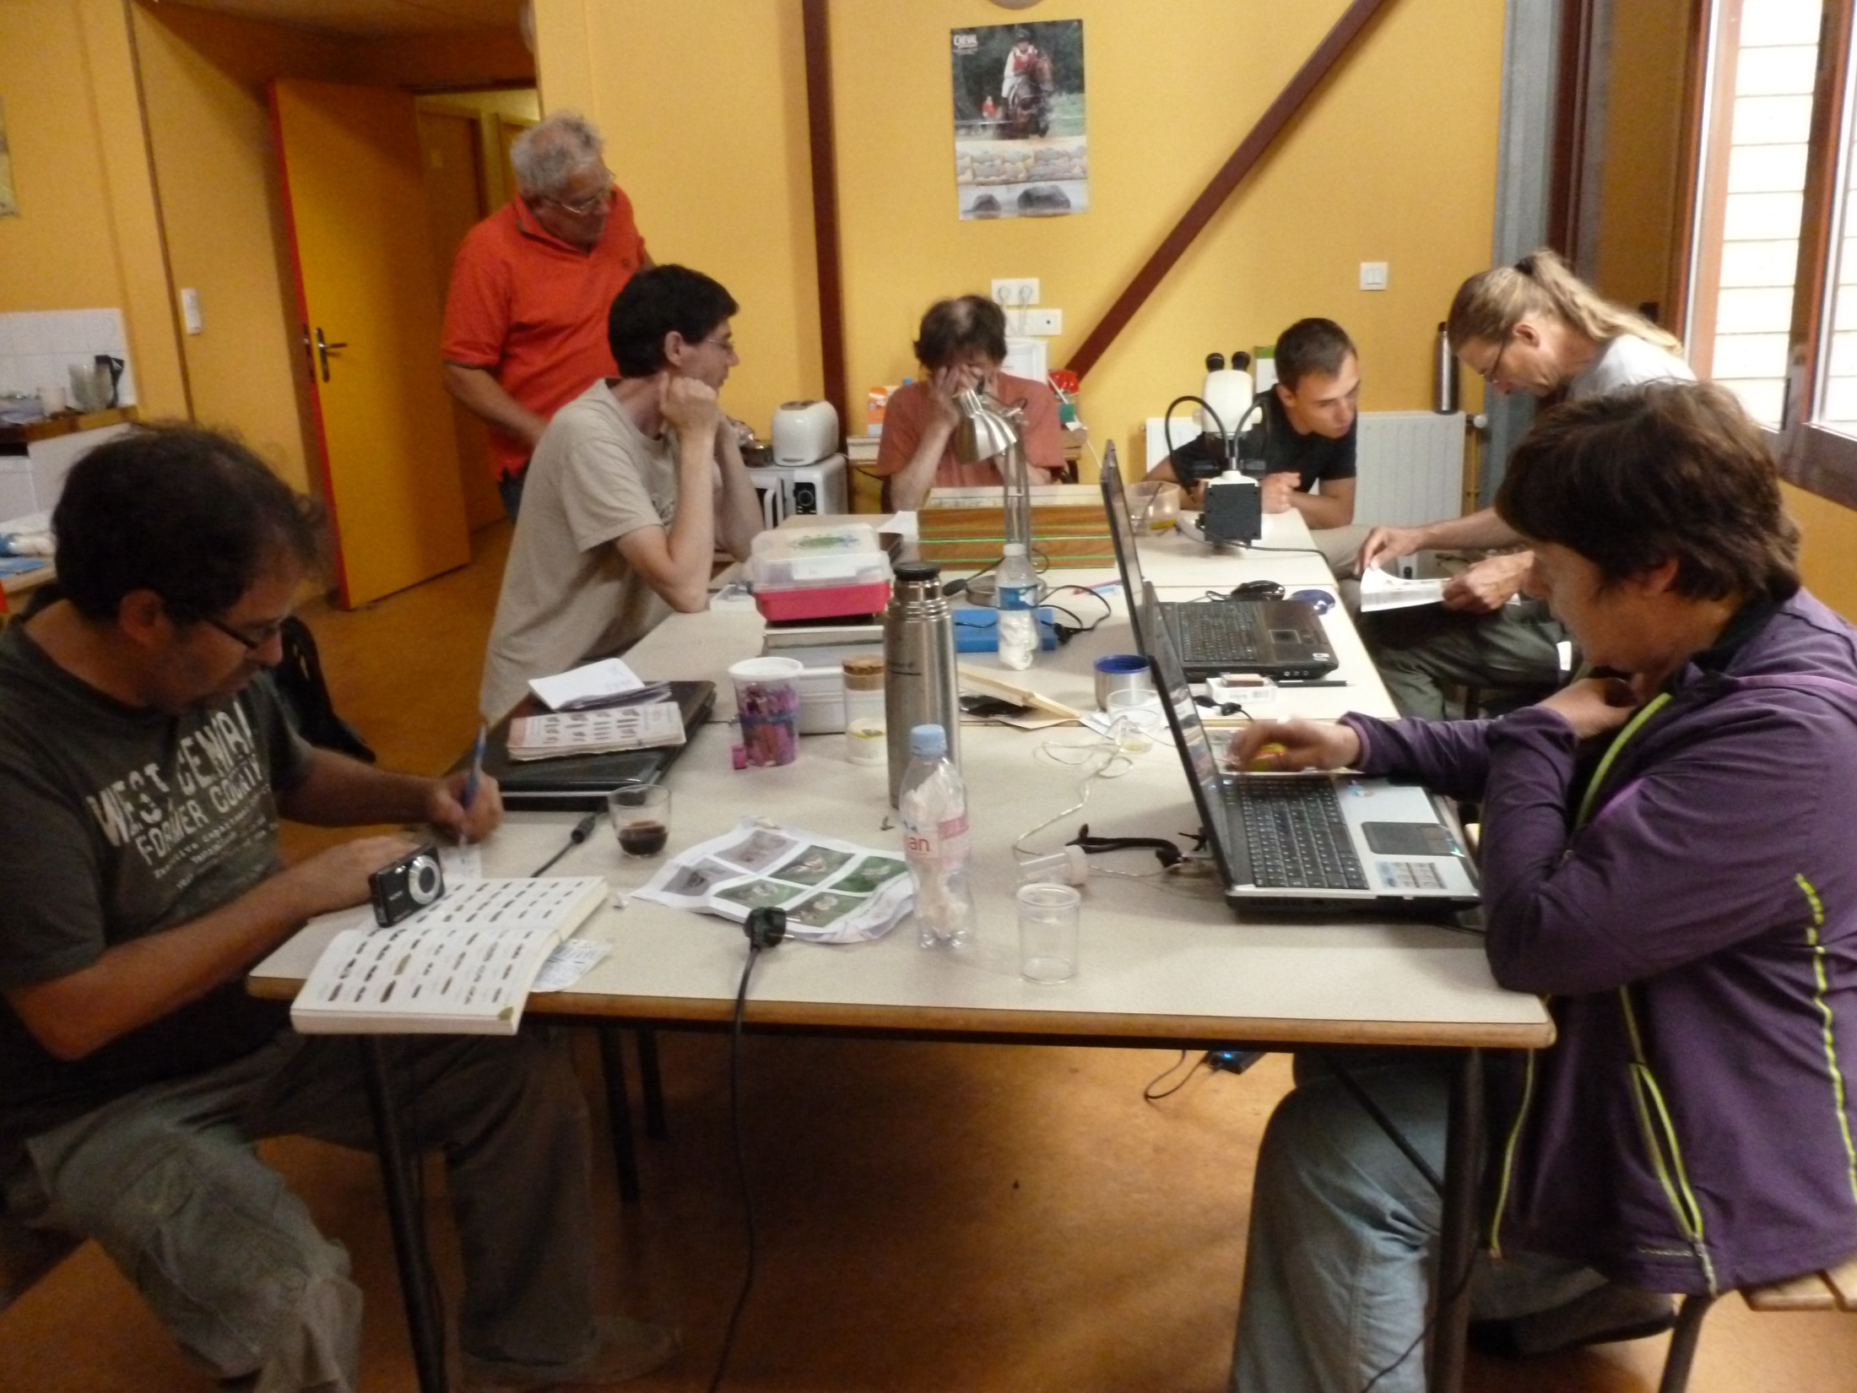
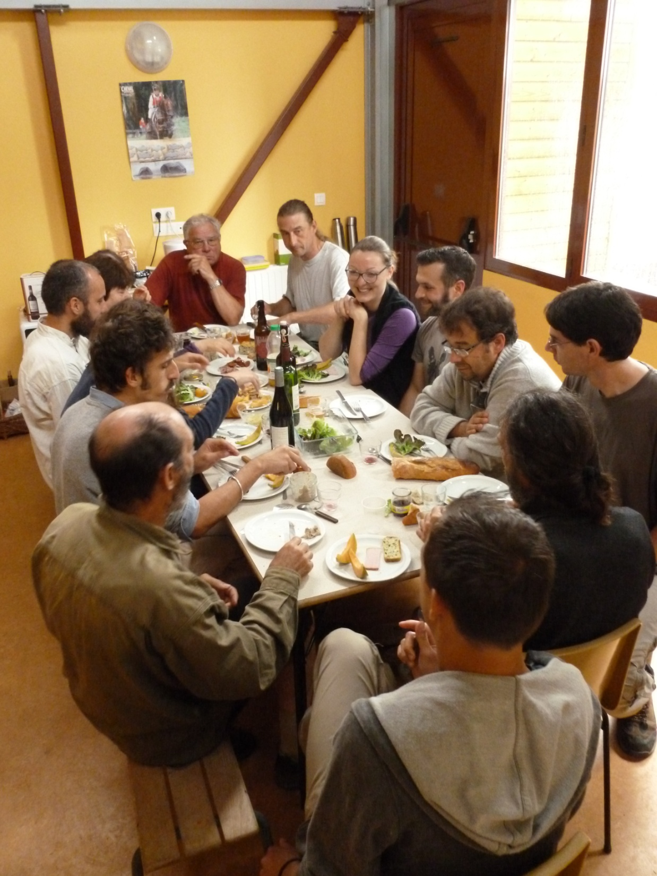
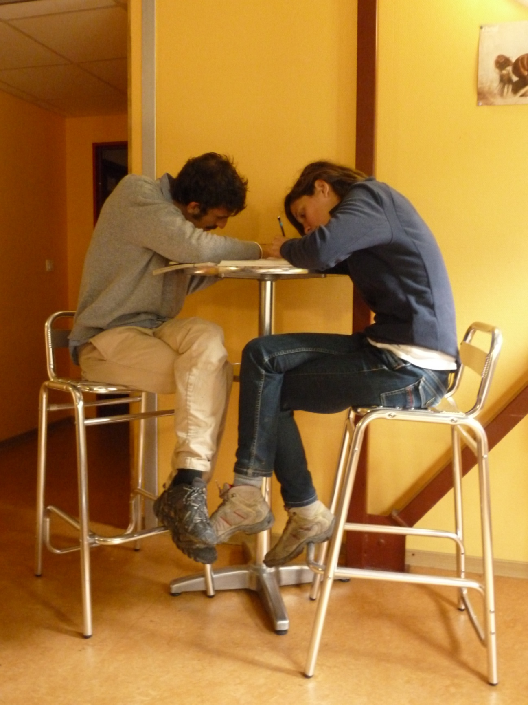

Slide 12
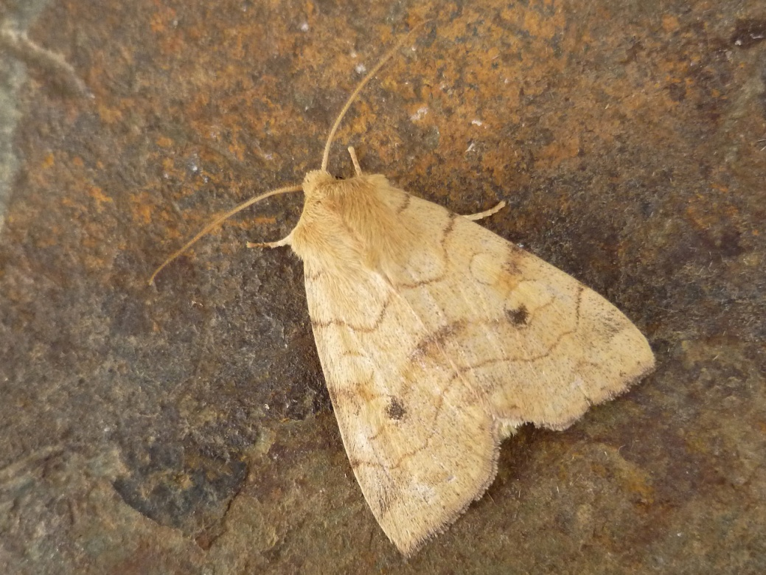
Bilan du stage
177 espèces observées dont 62 noctuelles
538 données sur 4 mailles
BQ83
BQ93
CQ12
CQ13
Enargia paleacea forêt de Livarot

Slide 13
17 juillet 2014
Animation au Souprat (Forêt de Multonne)
Sylvain

Slide 14
02 août 2014
Forêt de Cerisy

Slide 15
09 septembre 2014
Chasse à Colleville par les Curieux de Nature
Claire

Slide 16
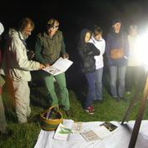
26 septembre 2014
Animation à la RNR de Tessé (72) Sylvain Montagner
et François Radigue

Slide 17
Nombre de noctuelles
Bilan
données du 11 janvier au 30 novembre
 | 2012 | 2013 | 2014
Données | 5190 | 5385 | 7080
Mailles | 144 | 139 | 161
Noctuelles observées | 245 | 265 | 267
Sites | 259 | 280 | 325
Contributeurs | 80 | 114 | 102
Nouveaux points | 1790 | 2391 | 1859
2014

Slide 18
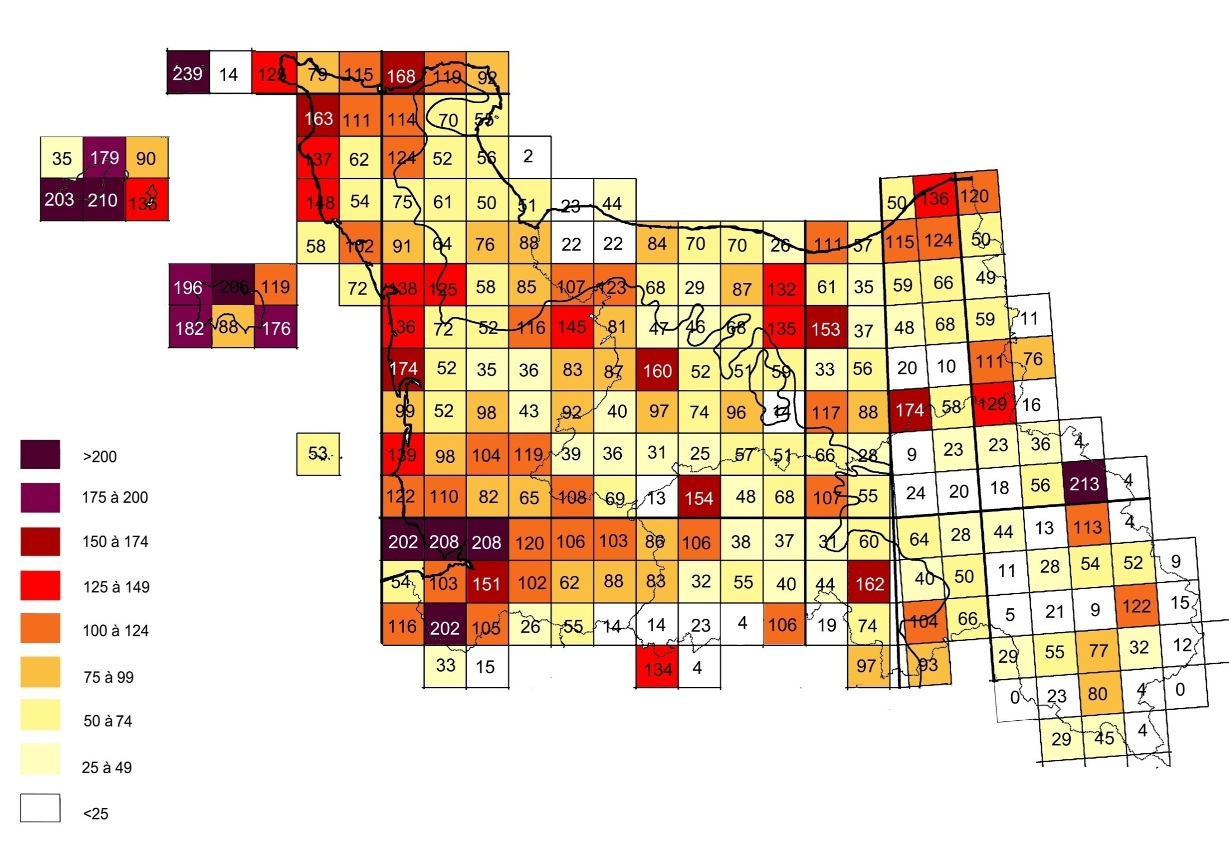
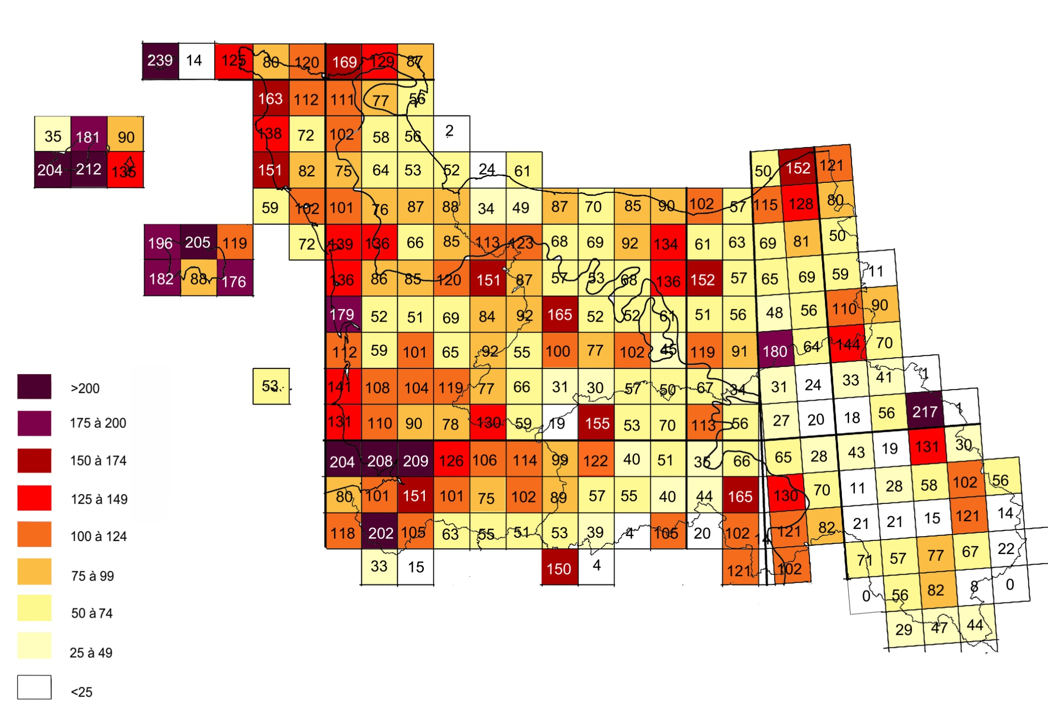

Slide 19
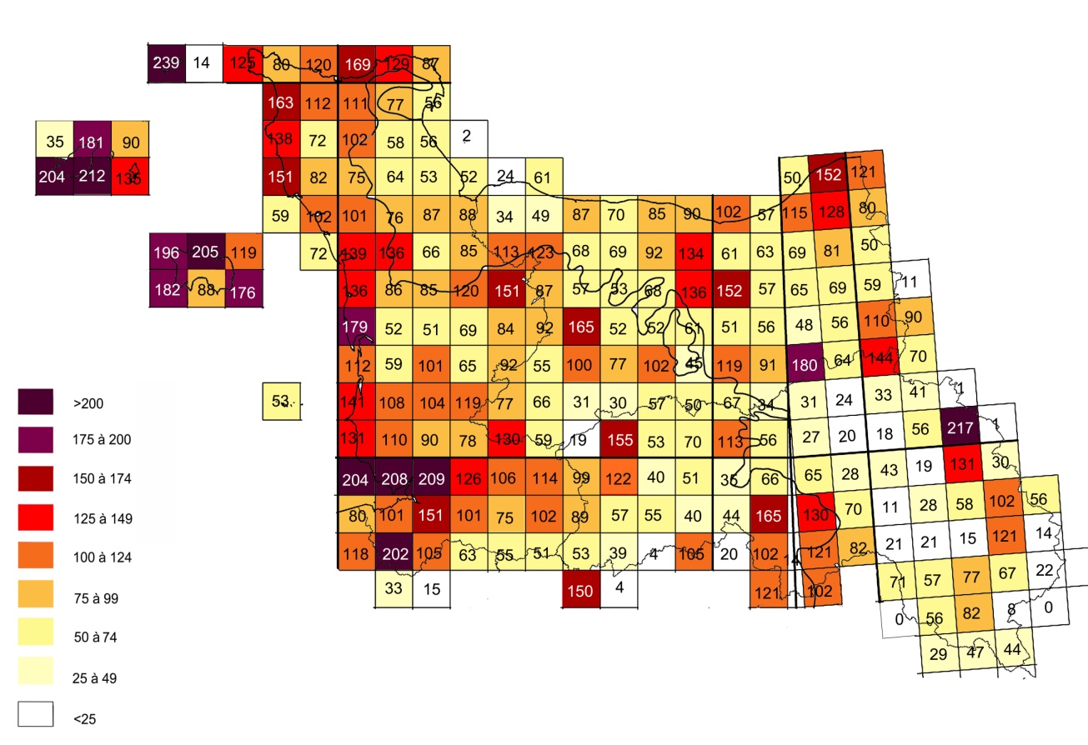
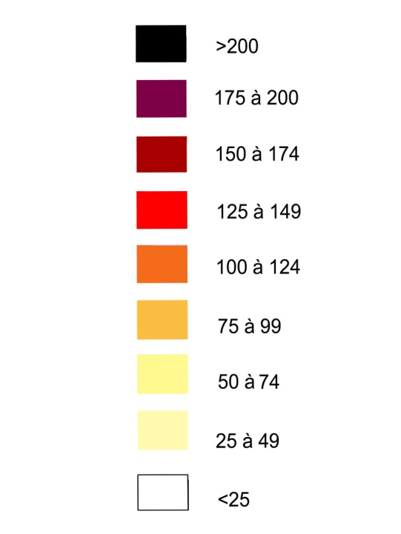
2013
2014

Slide 20
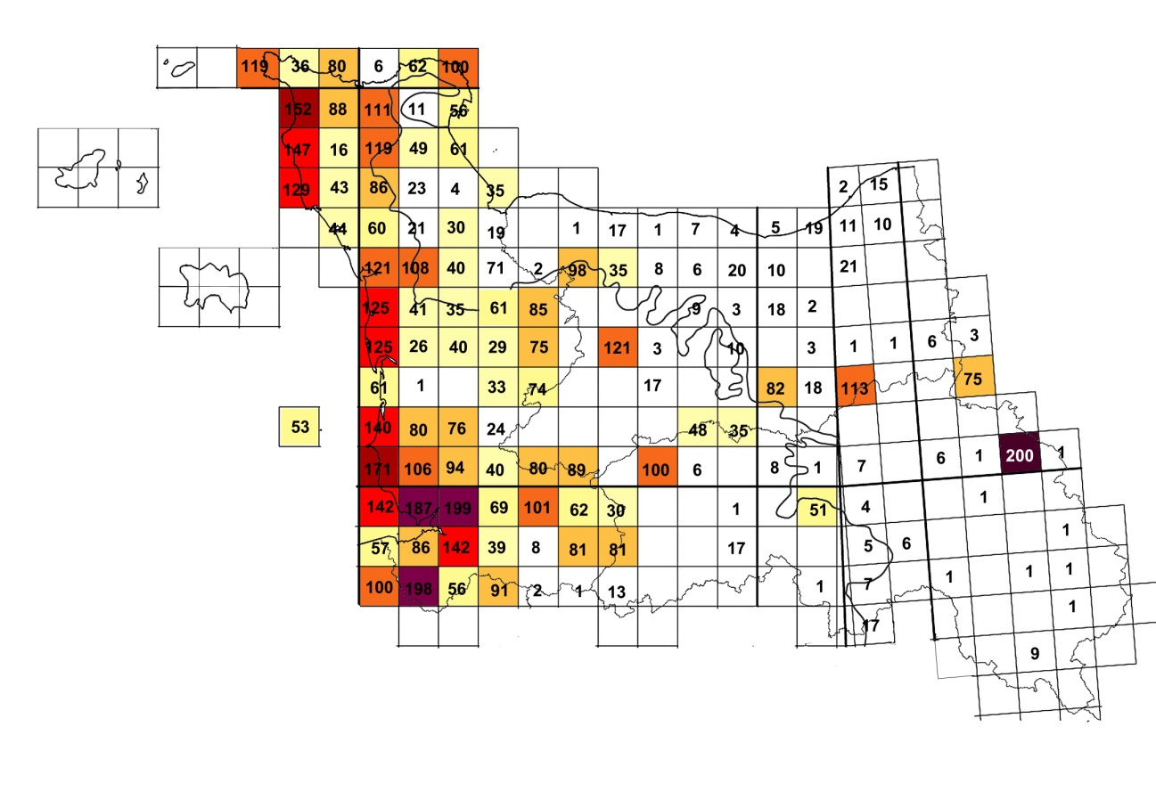
2009
2014

Slide 21
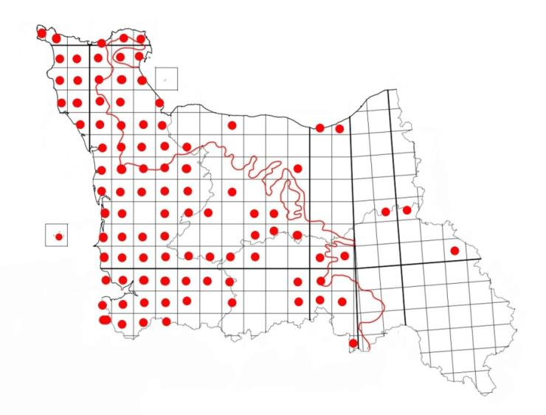
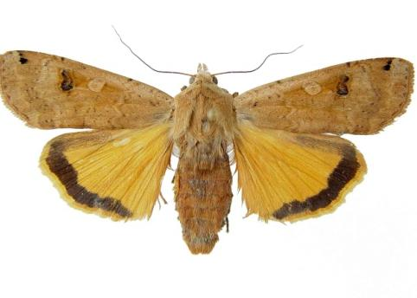
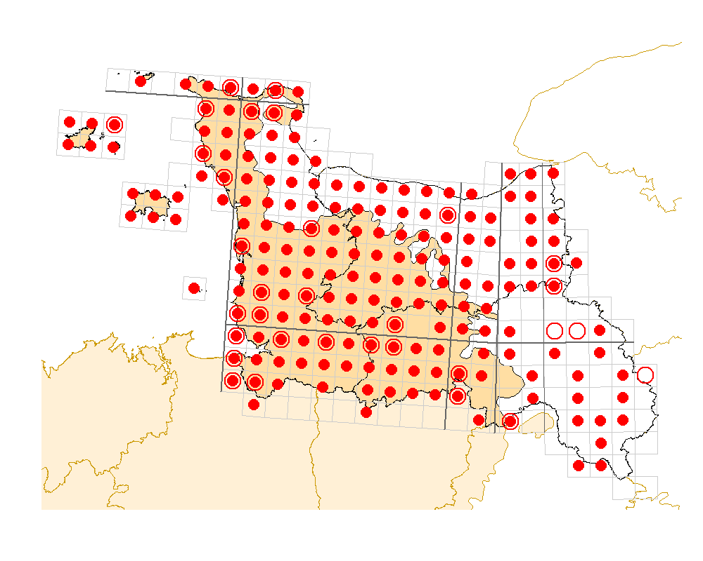
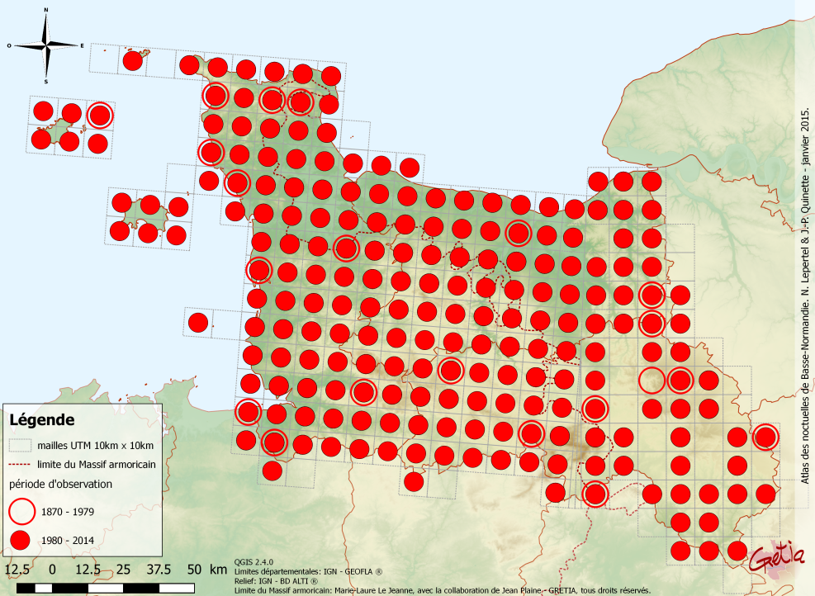
2009
Noctua pronuba
2013
2014

Slide 22
Evolution des mailles
2010
<25 | <50 | <100 | <150 | <200 | +200
40 | 14 | 15 | 7 | 1 | 0
<25 | <50 | <100 | <150 | <200 | +200
17 | 16 | 30 | 21 | 2 | 3
<25 | <50 | <100 | <150 | <200 | +200
56 | 16 | 9 | 1 | 1 | 1
<25 | <50 | <100 | <150 | <200 | +200
90 | 51 | 45 | 28 | 4 | 4
2014
<25 | <50 | <100 | <150 | <200 | +200
3 | 7 | 49 | 14 | 4 | 0
<25 | <50 | <100 | <150 | <200 | +200
2 | 1 | 44 | 32 | 6 | 4
<25 | <50 | <100 | <150 | <200 | +200
21 | 19 | 27 | 13 | 3 | 1
<25 | <50 | <100 | <150 | <200 | +200
25 | 24 | 102 | 54 | 12 | 5

Slide 23
Moyenne noctuelles/ maille
 | Nombre de mailles | Moyenne /maille
Calvados | 77 | 78,22
Manche | 89 | 97,64
Orne | 84 | 58,23
BN | 222 | 88,32

Slide 24
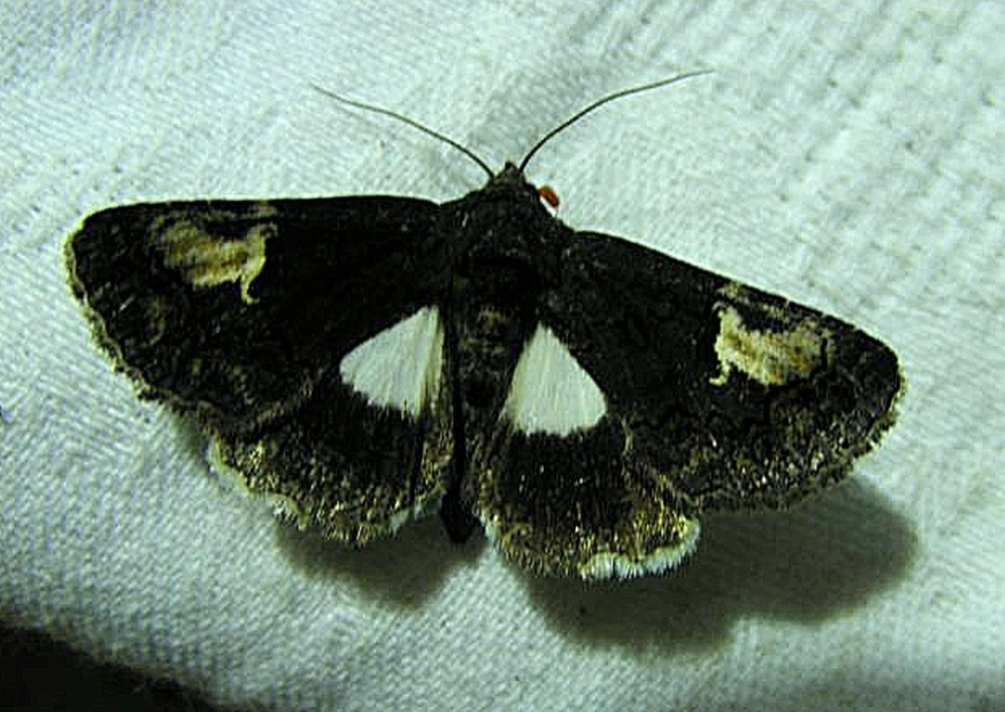
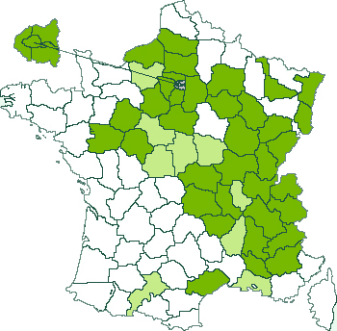
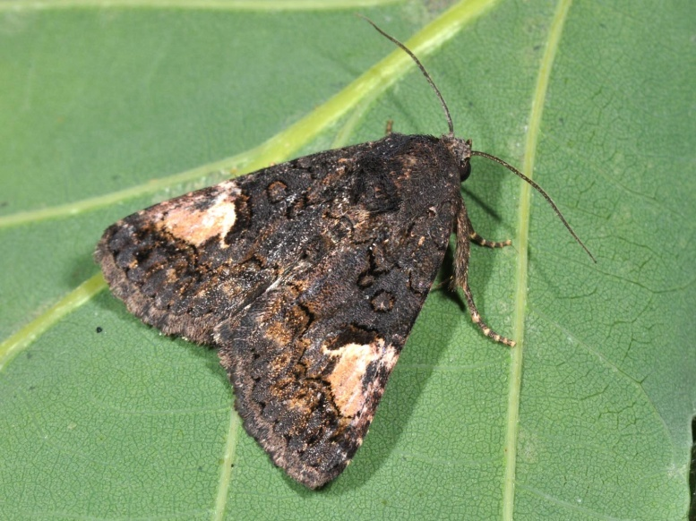
Noctuelles nouvelles
Aedia funesta
Dorceau 18 juillet 2014 Aurélien Cabaret

Slide 25
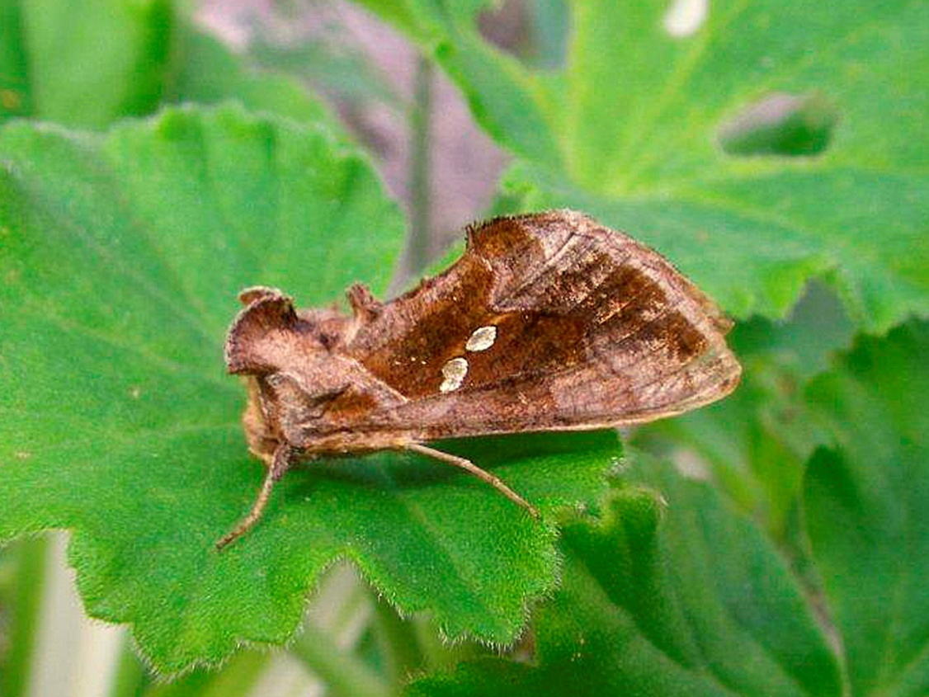
Noctuelles nouvelles
Chrysodeixis chalcites
Agon-Coutainville 17 /10/2014 Dominique Dethan

Slide 26
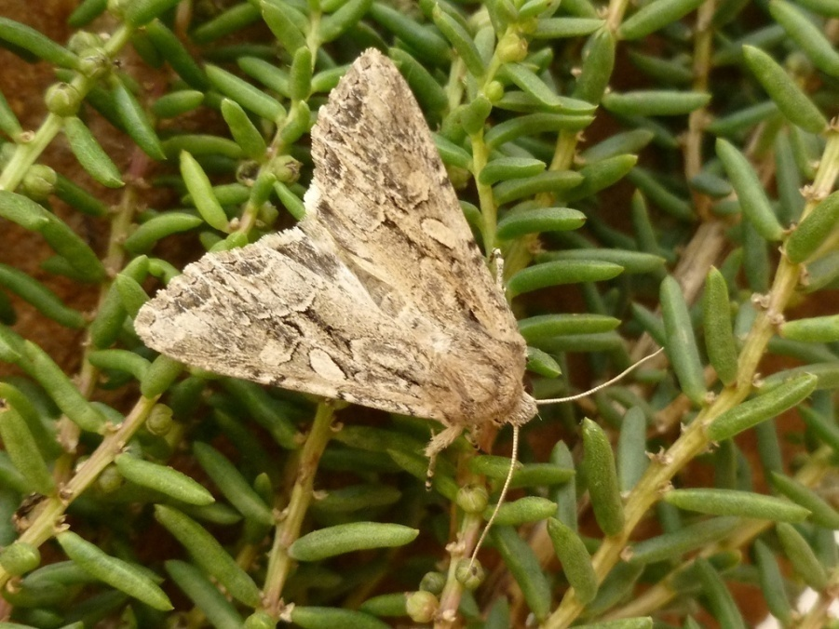
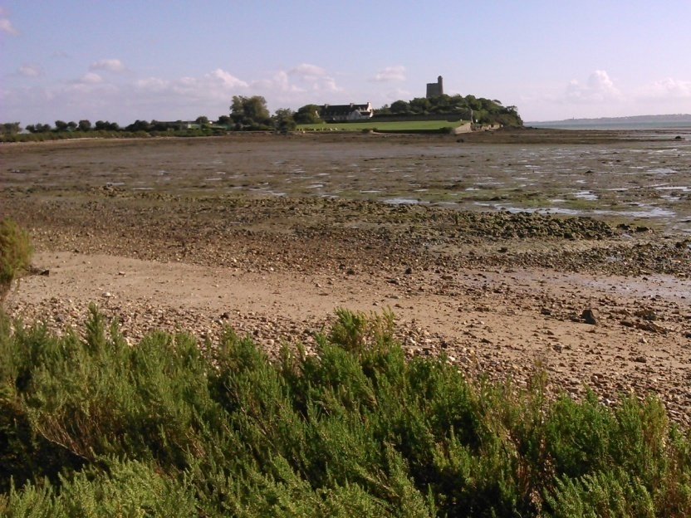
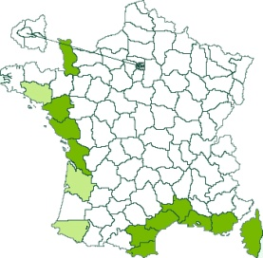
Lacanobia blenna
Noctuelles nouvelles
St-Vaast-la-Hougue 06 août 2014 Audrey Hemon & Benoît Lecaplain
26 août Michel Jeannet

Slide 27
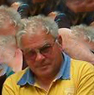
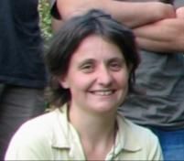
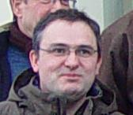
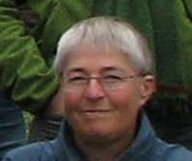
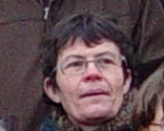
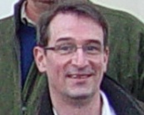
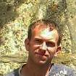
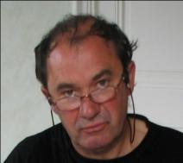
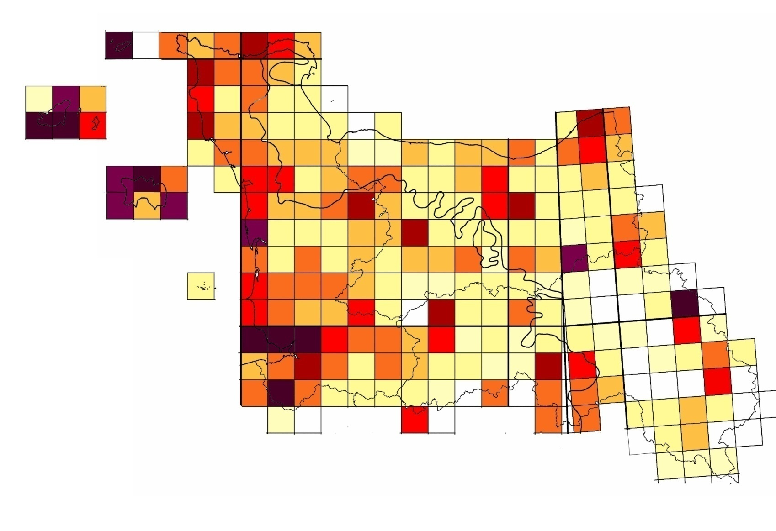
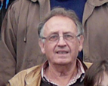
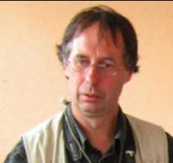
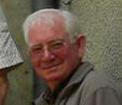
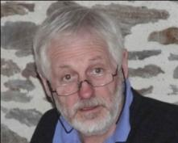
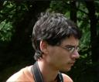
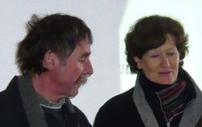
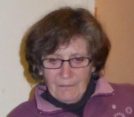
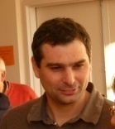
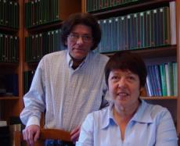
L. Nicolle
JL. Gargatte
C. Mouquet &
L. Chéreau
P. Robin
M. Bonfils & F. Guézou
B. Méry
E. Macé
A. Hughes & C. Wilkings
R. Françoise
M. Jeannet
J. Girard
N. & D. Calas
P. Stallegger
P. Basquin
J.Le Page
D. Dethan
N. Tobak
P-A Moreau
R. & A. Gautier
F. Radigue
S. Mouhédin
Y. Tanneau
D. Thévenin
A. Livory
A. Cabaret
E. Leese
Les coordinateurs
& Ph. Guérard
C. Ghestin
G. Theude
E.Lambert
O. Launay
A.leroux
D. Vaudoré
T. Plu
S. Montagner
G. Bastard

Slide 28
Merci à tous
Arial William, Biegala Ladislas, Breton Agathe, Cochard Olivier, Deschamps Joannick, Etienne Sébastien, Hemon Audrey, James Jean-Baptiste, Lecaplain Benoît, Lemarquer Alain, Lutrand Christophe, Mathieu Michel, Petit Stéphanie, Pou Anne-Marie, Roche Michaël, Schmitt Emmanuel, Scolan Philippe.
Merci aux diverses Associations
- Curieux de Nature
-Val d’Orne Environnement
-L’Adame des Marais
-Conservatoire des Espaces Naturels
-ONF
-Gretia

Slide 29
Les projets

Slide 30
Les chenilles
Repérer la plante sur laquelle se trouve la chenille
Essayer de faire la photo sur un support naturel

Slide 31
Cibler les prospections
Il reste 25 mailles blanches ( -de 25)
Objectif 0

Slide 32
Au Gretia
2015 : inventaire des Macrohétérocères des roselières

Slide 33
Un constat : les roselières…
un cortèges de Macrohétérocères (notamment Noctuelles) très original…
mais un habitat difficile à prospecter
Pays d’Auge nature
Suite aux divers inventaires des zones humides menées par le GRETIA sur les zones humides bas-normandes*, choix de zoomer en 2015 sur les roselières :
une étude plus limitée en terme de coût et donc de site/passages (1 seul en salarié)
un piégeage au cœur des roselières, par piégeage lumineux sur drap et/ou pièges automatiques
* Mouquet, Lepertel & Quinette en 2013 (étude parue) et 2014 (deux études à paraître), Launay en 2014 (rapport de stage paru)

Slide 34
Des sites pressentis, en lien avec nos partenaires financiers (Agence de l’eau Seine-Normandie, 3 Conseils généraux et ville de Caen :
- Roselière de Bénouville (14) gérée par le CEN BN (à confimer par CG 14)
- Marais de Ver-Meuvaines (14) gérée par le SMCLEN (à confimer par CG 14)
- Marais des Dizaines Banville (14) gérée par le CEN BN
Mare de Bouillon (Jullouville, 50), site du Conservatoire du littoral, géré par le Symel
- Mare de Gatteville (50), géré par le Symel
- Mare de Vrigny (61), ENS départemental
- Marais du Grand Hazé (61), ENS départemental, géré par CPIE CN
- Prairie de Caen (14), géré par la Ville
… + d’autres sites couverts par les bénévoles

Slide 35
La publication
Environ 400 pages
329 monographies (1 page)
30 monographies d’espèces non retrouvées (1/2 page)

Slide 36
La publication
Iconographie importante ( 3 photos par page)
Emoticône de difficulté à identifier
Indication de croquis d’aide à la détermination
1ère donnée BN et îles
Nom vernaculaire français et anglais
Plante nourricière chenille
Envergure et période de vol
Un maximum de photos de chenilles
Parfois photo du biotope ou une variation de l’espèce
Un maximum de localités et de photographes
Critères permettant de reconnaître l’espèce ou de
La séparer d’une espèce proche.
Commentaires sur la distribution en BN
dans les iles
Nombre de données et de mailles en BN
Phénologie / quinzaine

Slide 39
Quels projets après les noctuelles ?
Vers un site internet….

Slide 41
A l’année prochaine
Bonnes prospections
Photos: Claire Mouquet, Sylvain Montagner, Dominique Dethan, Jean-Paul Quinette, Nicole Lepertel

